Slide 1
TRƯỜNG TRUNG HỌC CƠ SỞ …..
TỔ KHOA HỌC XÃ HỘI
CHÀO MỪNG CÁC EM ĐẾN VỚI TIẾT HỌC NGÀY HÔM NAY
LỊCH SỬ VÀ ĐỊA LÝ 9 CTST

Slide 2
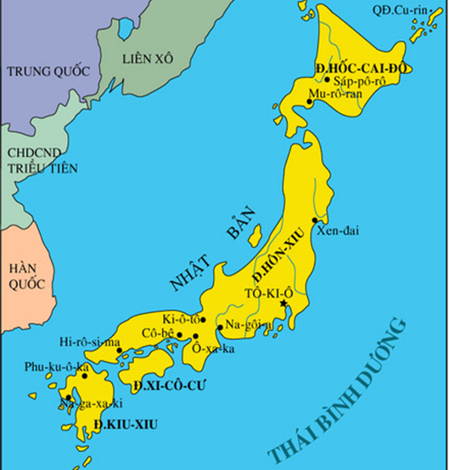
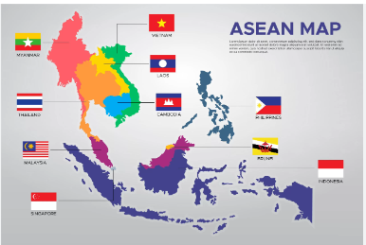
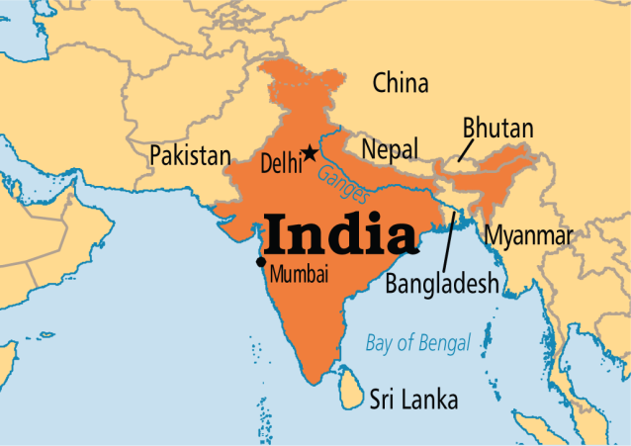
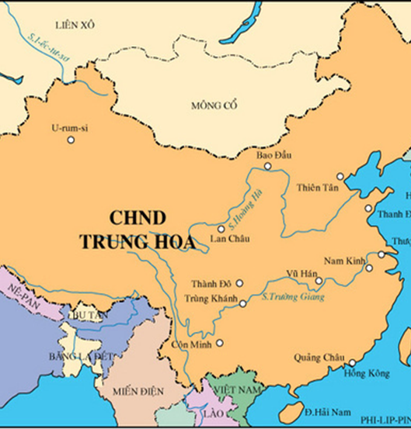
HOẠT ĐỘNG KHỞI ĐỘNG

Slide 3
Hãy nối các là cờ sao cho đúng với bản đồ các quốc gia và khu vực
1
2
3
4
5
6
7
8
Notes:
ĐẶT CHUỘT VÀO VỊ TRÍ SỐ 5,6,7,8 CÁC LÁ CỜ SẼ VỀ ĐÚNG VỊ TRÍ

Slide 4
BÀI 13:
MỘT SỐ NƯỚC Ở CHÂU Á TỪ NĂM 1945 ĐẾN NĂM 1991

Slide 5
BÀI 13: MỘT SỐ NƯỚC Ở CHÂU Á TỪ NĂM 1945 ĐẾN NĂM 1991
- Giới thiệu những nét chính về Nhật Bản, Trung Quốc, Ấn Độ (1945 -1991).
– Trình bày được cuộc đấu tranh giành độc lập dân tộc và quá trình phát triển của các nước Đông Nam Á, sự hình thành và phát triển của Hiệp hội các quốc gia Đông Nam Á (ASEAN).

Slide 6
BÀI 13. MỘT SỐ NƯỚC Ở CHÂU Á TỪ NĂM 1945 ĐẾN NĂM 1991
NỘI DUNG CHÍNH
1
2
Các nước Nhật Bản, Trung Quốc, Ấn Độ
Quá trình phát triển của các nước Đông Nam Á từ năm 1945 đến năm 1991

Slide 7
1-Các nước Nhật Bản, Trung Quốc, Ấn Độ từ năm 1945 đến năm 1991

Slide 8
a) Nhật Bản
Thông qua video và SGK em hãy cho biết tình hình Nhật Bản sau chiến tranh thế giới thứ hai?

Slide 9
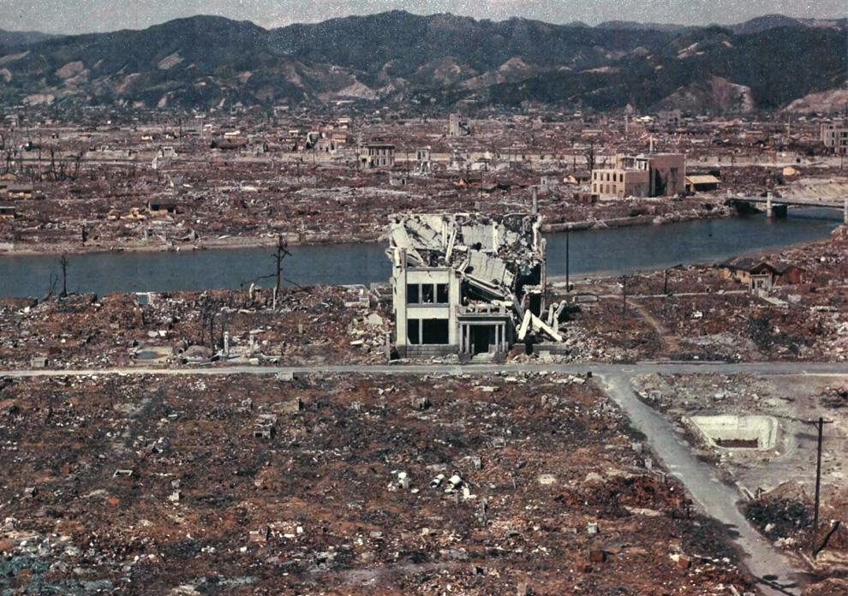
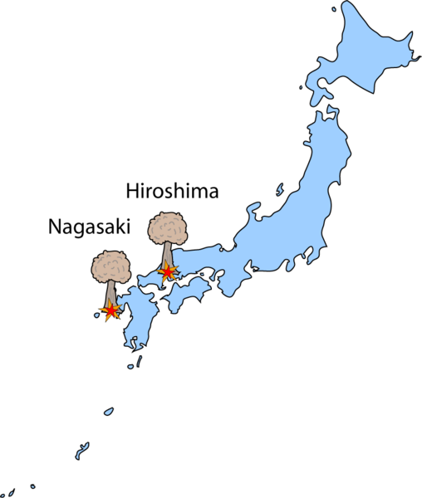
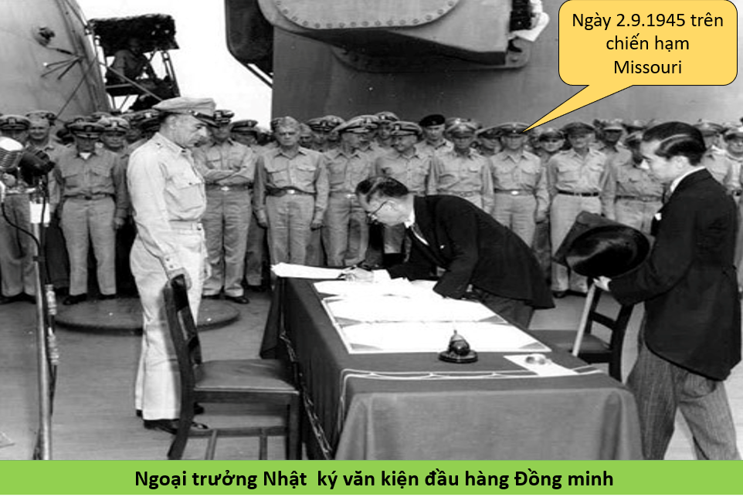
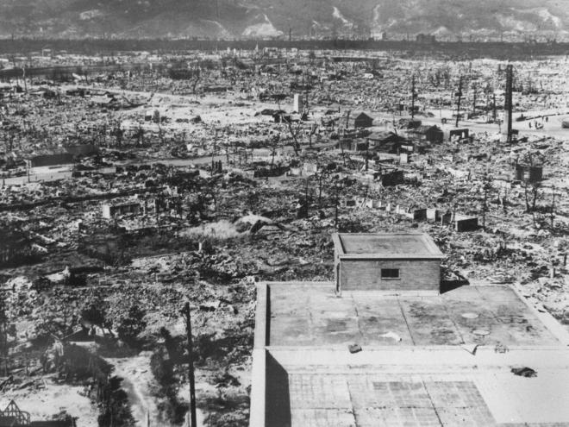
6/8/1945 Mĩ ném quả bom nguyên tử thứ nhất mang tên Litte Boy xuống thành phố Hi-rô-si-ma.
140.000 người bị chết
Ba ngày sau 9/8/1945 Mĩ ném quả bom nguyên tử thứ hai mang Fat Man xuống thành phố Nagasaki
74.000 người chết

Slide 10
a) Nhật Bản
TÌNH HÌNH NHẬT BẢN SAU CHIẾN TRANH
Nhật Bản là nước bại trận, bị quân đội nước ngoài chiếm đóng.
Mất hết thuộc địa.
Kinh tế bị tàn phá nặng nề
Khó khăn bao trùm đất nước

Slide 11
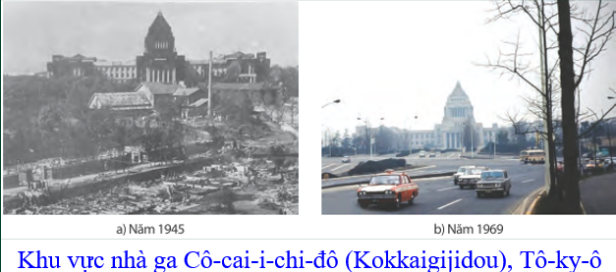
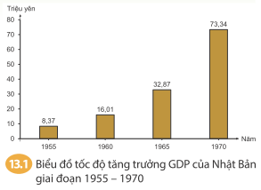
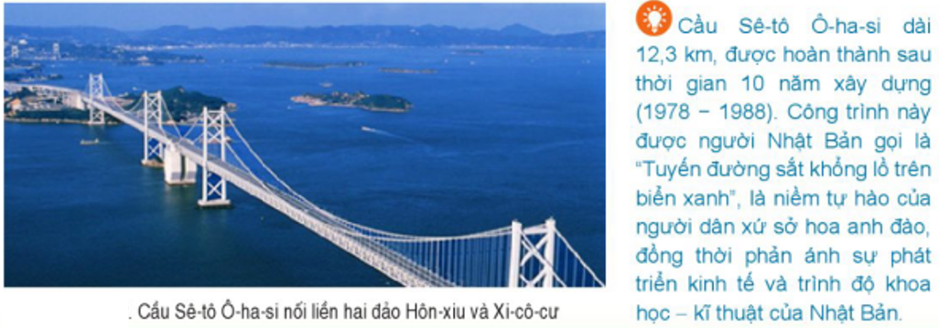
a) Nhật Bản
Đọc thông tin sgk và quan sát kênh hình em có nhận xét gì về kinh tế Nhật Bản phát triển như thế nào tứ 1945-1991 ?
Phát triển thần kỳ trở thành một trong ba trung tâm kinh tế thế giới

Slide 12
Điền dữ liệu vào các mốc thời gian sao cho phù hợp quá trình phát triển Nhật Bản
Mốc Nhật bại trân, bị Mỹ chiếm đóng, thiếu lương thục, thực phẩm, lạm phát
Hiệp ước an ninh Mỹ - Nhật được ký kết
Tiếp tục phát triển và chịu ảnh hưởng kinh tế toàn cầu- quan hệ bình thường với các nước trên thế giới
Nền kinh tế được phục hồi
1945
1946
1949
1950
1951
1960
1973
1991
Thực hiện cải cách dân chủ ( xoá bỏ chế độ quân phiệt…., xây dựng xã hội dân chủ
Giai đoạn phát triển thần kỳ. GDP tăng trưởng mạnh – là một trong ba trung tâm tài chính thế giới

Slide 13
a) Nhật Bản
Nguyên nhân đưa đến sự phát triển thần kì của nền kinh tế Nhật Bản?
*. Nguyên nhân phát triển:
. Nguyên nhân khách quan:
1
Tận dụng tốt yếu tố bên ngoài để phát triển
2
Áp dụng những thành tựu KHKT hiện đại
3
Chi phí quân sự thấp

Slide 14
a) Nhật Bản
*. Nguyên nhân phát triển:
. Nguyên nhân chủ quan:
1
- Truyền thống văn hóa, giáo dục lâu đời…
2
- Hệ thống tổ chức quản lí có hiệu quả của các xí nghiệp, công ty.
3
- Vai trò điều tiết của Nhà nước.
4
- Con người Nhật Bản.
Trong những nguyên nhân chủ quan trên, theo em, nguyên nhân (yếu tố) nào có ý nghĩa quyết định và quan trọng nhất đối với sự phát triển “thần kì” của kinh tế Nhật Bản?
Đó chính là yếu tố con người

Slide 15
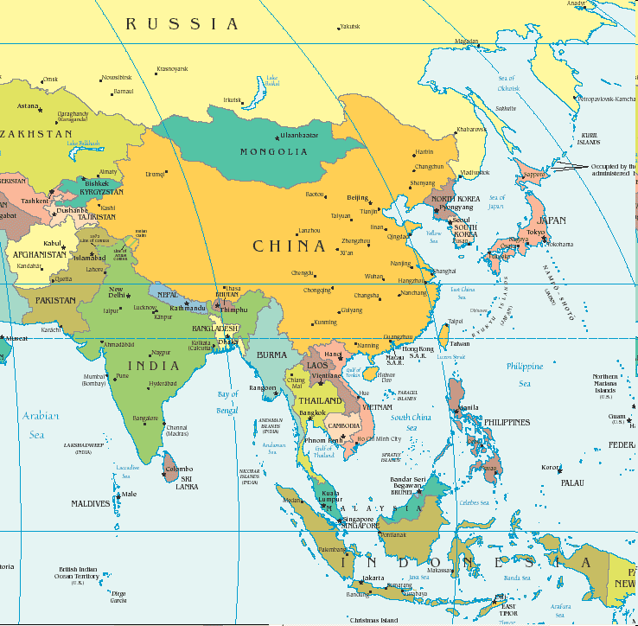
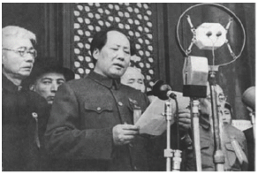
b) Trung Quốc
* Sự ra đời:
- Từ 1946-1949, cuộc nội chiến giữa Quốc dân Đảng và Đảng cộng sản Trung Quốc
-1-10-1949 nước CHND Trung Hoa được thành lập.
Diện tích 9,5 triệu Km2Đứng thứ 4 thế giới sau Ca –na- đa, Liên bang Nga, Hoa Kì
Dân số: 1,4 tỉ người
­ Trung Quốc nằm ở phía Đông
châu ÁTiếp giáp 14 quốc gia với đường biên giới dài 21500 Km.
Chủ tịch Mao Trạch Đông tuyên bố thành lập nước Cộng hoà Nhân dân Trung Hoa 10 1949)

Slide 16
b) Trung Quốc
Dựa vào thông tin trong bài, hãy trình bày những nét chính về tình hình Trung Quốc trong giai đoạn 1945 – 1991. Theo em, tại sao tình hình Trung Quốc xảy ra nhiều biến động trong những năm 1959 – 1978?
Giai đoạn | Tình hình trong nước | Chính sách đối ngoại
1949-1958
1958-1978
1978-1991

Slide 17
b) Trung Quốc
Đối nội:Thực hiện khôi phục kinh tế - Bộ mặt đất nước thay đổi
Đối ngoại: Thiết lập quan hệ chặt chẽ với Liên Xô, thúc đấy phong trào cách mạng giành độc lập trên thế giới
1949-1958
Đối nội:Thực hiện thực hiện đường lối “Ba ngọn cờ hồng” và “ Đại cách mạng văn hoá vô sản”- Đất nước lâm vào tình trạng khủng hoảng
Đối ngoại: Xung đột với các nước láng giềng – Đặt quan hệ với Mỹ
1958-1978
Đối nội:Thực hiện đường lối cải cách – kinh tế phát triển
Đối ngoại: bình thường hoá và mở rộng quan hệ ngoại giao với nhiều nước
1978-1991

Slide 18
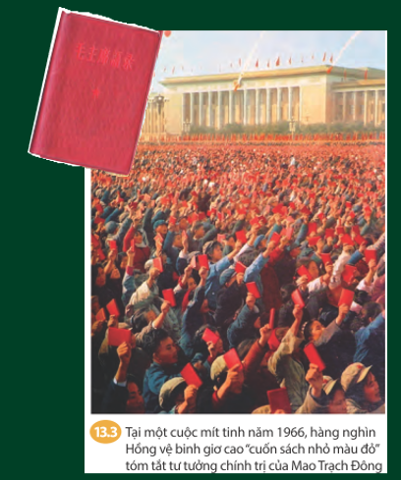
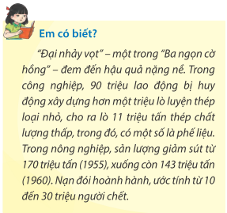
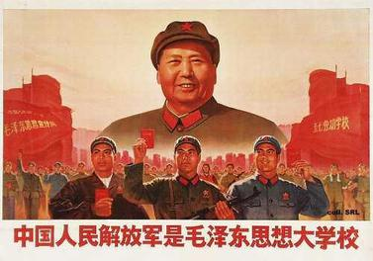
Theo em, tại sao tình hình Trung Quốc xảy ra nhiều biến động trong những năm 1959 – 1978?
Áp phích tuyên truyền của Đại nhảy vọt: (Đường hướng chung muôn năm, Đại nhảy vọt muôn năm, công xã nhân dân muôn năm)
Áp phích tuyên truyền Cách mạng văn hoá (Chú thích: Quân đội Giải phóng Nhân dân Trung Quốc là trường đại học tư tưởng Mao Trạch Đông)
Đề ra đường lối không phù hợp như “Ba ngọn cờ hồng”, “Đại cách mạng văn hoá vô sản” làm kinh tế khủng hoảng, chính trị bất ổn, xã hội rối loạn.

Slide 19
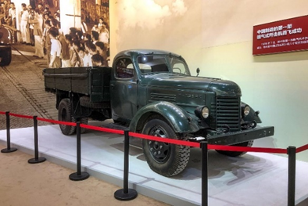
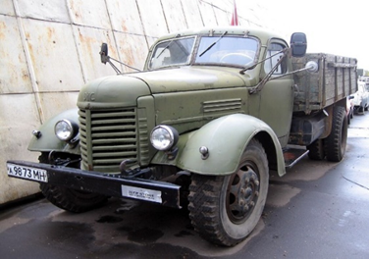
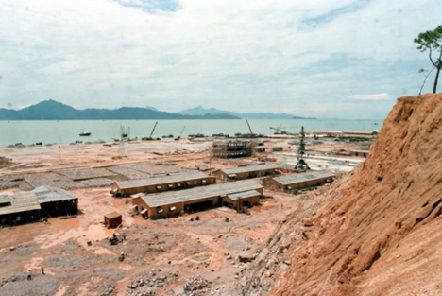
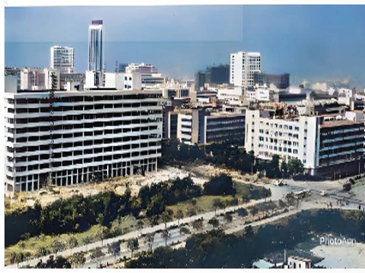
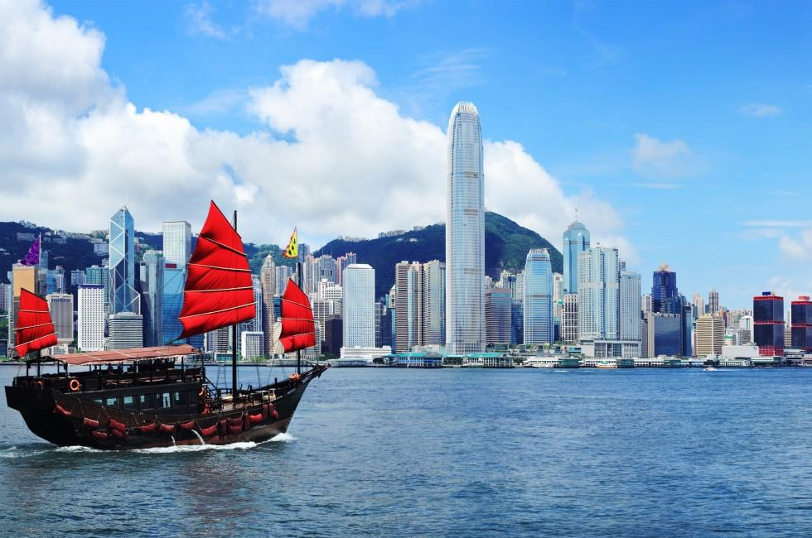
Notes:
thành tựu chế tạo máy móc của Trung Quốc trong thời gian thực hiện kế hoạch 5 năm lần thứ nhất. Xe “Giải phóng” là thương hiệu xe tải được Nhà máy ô tô Trường Xuân (thuộc tỉnh Cát Tâm) sản xuất. Chiếc xe đẩu tiên xuất xưởng và lăn bánh vào năm 1956. Xe này cũng được Trung Quốc trợ giúp Việt Nam trong kháng chiển chống Mỹ, cứu nước.
Khu công nghiệp Xà Khẩu ỗ Thâm Quyến năm 1979 (bên trái) và năm 1991 (bên phải): Thông qua sự thay đổi lớn của một khu công nghiệp (Xà Khẩu, Thâm Quyến), từ một bãi đất trống, hoang vắng (1979) đã trở thành một khu vực sầm uất với các nhà máy, xí nghiệp được quy hoạch, xây dựng khang trang, hiện đại (1991). Sự “thay da, đổi thịt” này là nhờ tiến hành công cuộc cải cách, mở cửa và Thâm Quyến được xây dựng thành đặc khu kinh tế, thu hút vốn đầu tư nước ngoài. Hình ảnh giúp HS nhận biết được thành tựu của công cuộc cải cách, mở cửa ở Trung Quốc.

Slide 20
ẤN ĐỘ

Slide 21
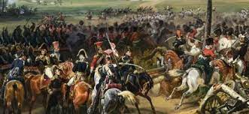
TỪ NĂM 1945
01
Chống thực dân Anh diễn ra mạnh mẽ dưới sự lãnh đạo Đảng Quốc Đại
VỀ PHÍA THỰC DÂN ANH
02
- Nhượng bộ trao quyền tự trị cho Ấn Độ theo kế hoạch Mao-bát-tơn

Slide 22
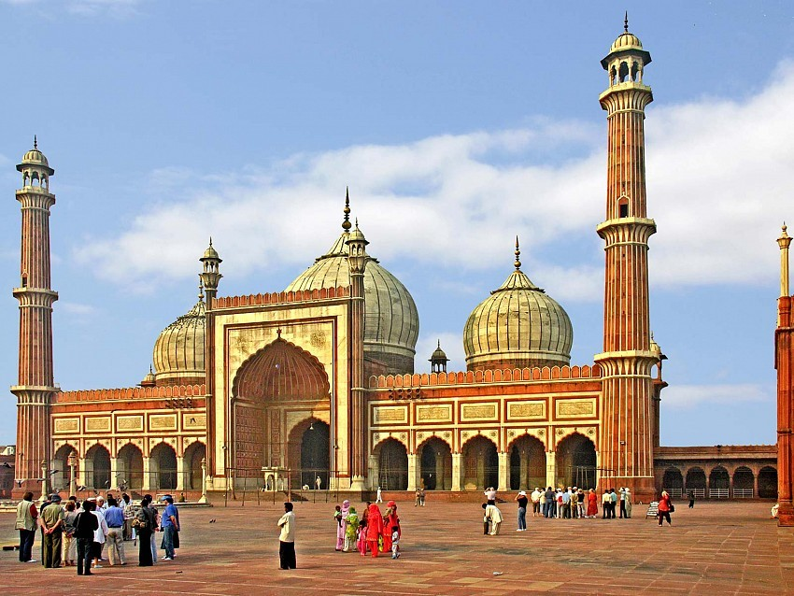
TÔN GIÁO
Ấn Độ được chia thành hai quốc gia trên cơ sở tôn giáo:
HIN ĐU GIÁO
HỒI GIÁO
Ấn Độ
Pa-ki-xtan

Slide 23
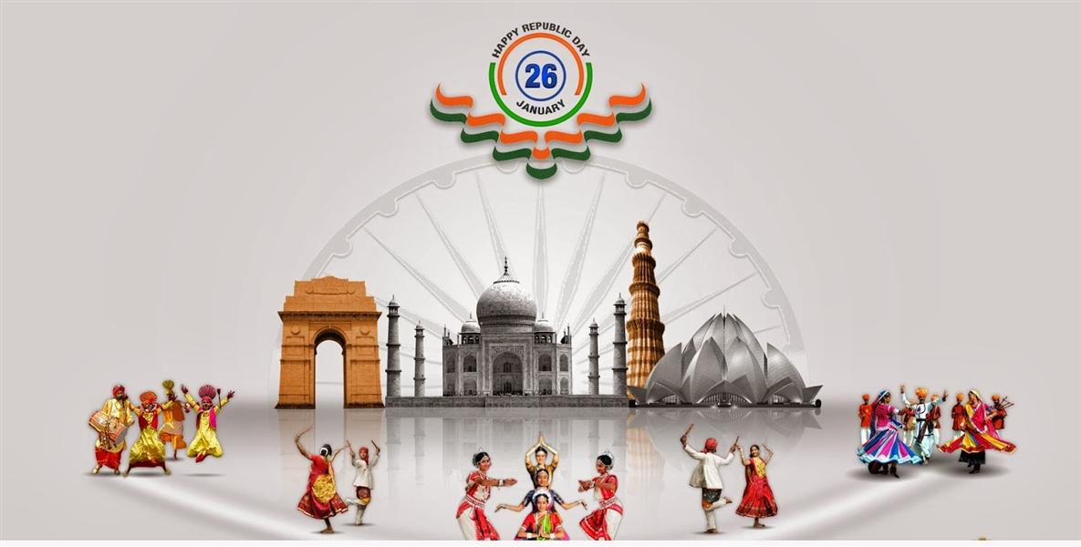
26/01/1950
Ấn Độ tuyên bố độc lập và thành lập nước cộng hòa

Slide 24
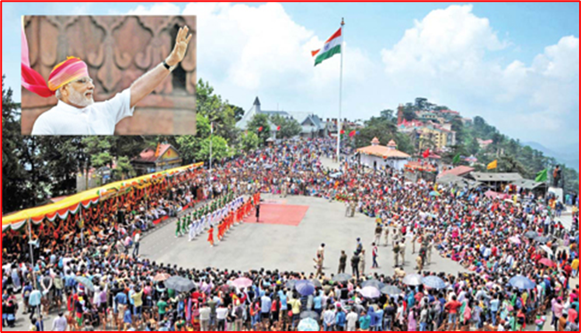
c) Ấn Độ
Quá trình giành độc lập (1945-1950)
Phong trào đấu tranh giành độc lập ở Ấn Độ diễn ra như thế nào
Cuộc đấu tranh chống thực dân Anh của nhân dân Ấn Độ dưới sự lãnh đạo của Đảng Quốc đại bùng phát mạnh mẽ.
Ấn Độ tuyên bố độc lập và thành lập nước Cộng hoà Ấn Độ
1946
1947
26-1-1950
Thực dân Anh buộc phải nhường bộ, thực hiện phương án Mao-bát-tơn, Ấn Độ chia thành hai Ấn Độ (theo Ấn Độ giáo) và Pa-ki-xtan (theo Hồi giáo)
Notes:
Diễu hành trong Lễ thành lập Cộng hoà Ấn Độ (26 - 1 - 1950) tại Niu Đê-li: Đây là sự kiện trọng đại, đánh dấu sự thắng lợi hoàn toàn của phong trào giải phóng dân tộc ở Ấn Độ. Mặc dù Ấn Độ đã giành được độc lập từ Anh ngày 15 - 8 - 1947 (ngày Độc lập), nhưng trong 3 năm đầu, việc quản lí đất nước vẫn chủ yếu dựa trên Đạo luật năm 1935 của chính quyển thuộc địa. Để đảm bảo quyển độc lập, tự chủ chính trị thực sự, Quốc hội lập hiến đã được bầu ra để tiến hành soạn thảo Hiến pháp quản lí đất nước trong thời kì mới: độc lập, tự chủ. Sau hơn 2 năm soạn thảo, ngày 26 - 1 - 1950, Hiến pháp chính thức được ban hành, trong đó có quy định tên gọi của đất nước là Cộng hoà Ân Độ, còn được gọi là ngày Cộng hoà.

Slide 25
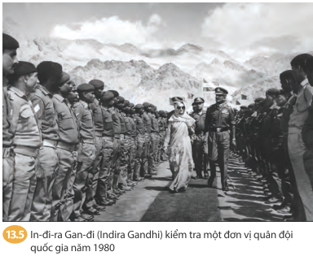
c) Ấn Độ
Xây dựng đất nước(1950-1991)
Trong công cuộc xây dựng đất nước Ấn Độ đạt được những thành tựu gì?
Notes:
Sụ thay đổi trong xã hội ấn độ

Slide 26
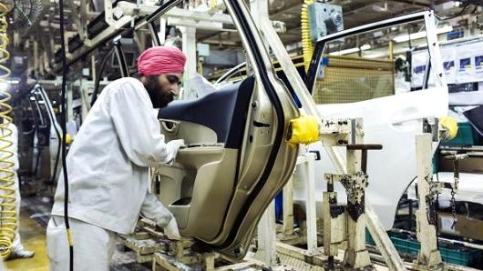
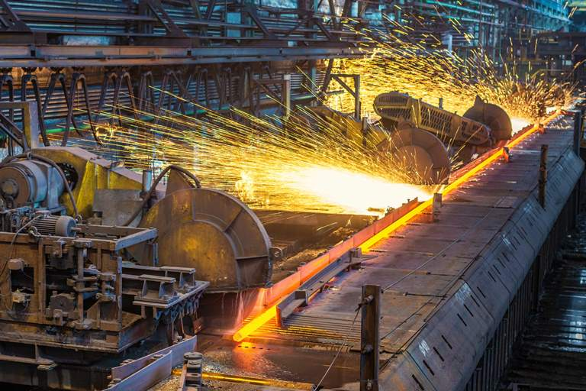
THÀNH TỰU
Chính trị ổn định
Xây dựng nền kinh tế độc lập
Phát triển công nghiệp
Khoa học công nghệ phát triển nhanh chóng

Slide 27
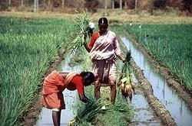
CÁCH MẠNG XANH

Slide 28
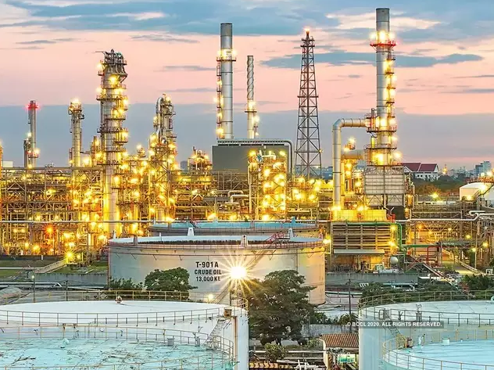
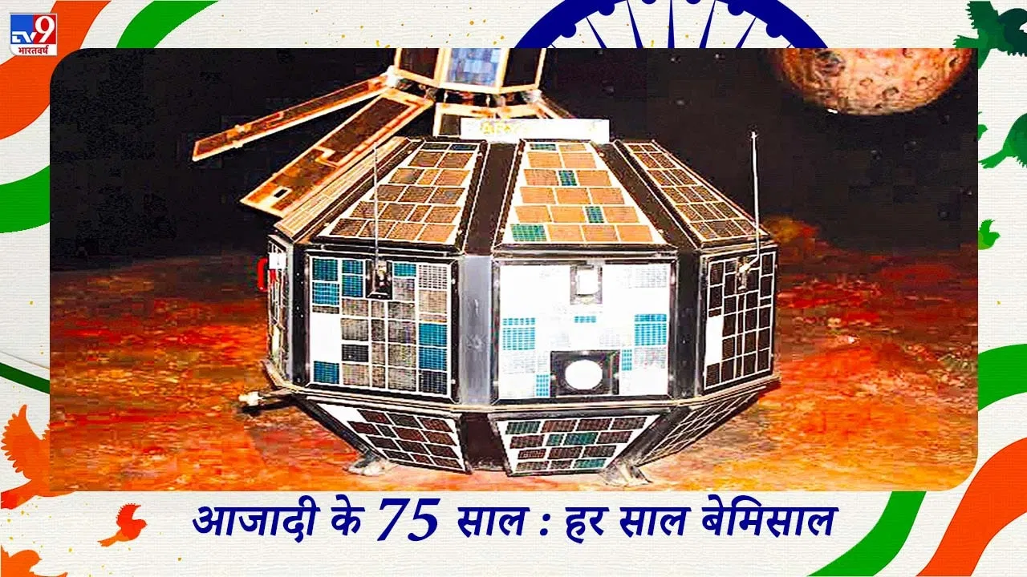
c) Ấn Độ
Xây dựng đất nước(1950-1991)
- Chính trị: Thể chế cộng hoà Liên bang được củng cố, hoàn thiện nền dân chủ, nâng cao địa vị quốc tế với đường lối trung lập
- Kinh tế: xây dựng nền kinh tế độc lập có cơ cấu hợp lí: công nghiệp nặng tương đối phát triển, thực hiện “Cách mạng xanh” trong nông nghiệp
- Khoa học công nghệ: chế tạo thành công bom nguyên tử (1974), phóng vệ tinh nhân tạo(1975)

Slide 29
HOẠT ĐỘNG LUYỆN TẬP

Slide 30
Câu 1. Sau chiến tranh thế giới thứ hai kết thúc, Nhật Bản là nước
A
B
bai trận, chịu thiệt hại nặng nề
thắng trận, giàu lên nhanh chóng
C
D
bị lệ thuộc vào Anh
có nhiều thuộcđịa
Notes:
, Dúng A

Slide 31
Câu 2. Chính sách đối ngoại của Trung Quốc từ năm 1978 có điểm mới là
A
Coi các nước ở khu vực Mĩ la tinh là đối tác chiến lược
Thực hiện chính sách cấm vận kéo dài đối với các nước ĐNA
B
C
mở rộng quan hệ với nhiều nước trên thế giới
D
Bắt tay với Mỹ để chống Liên Xô và các nước XHCN
Notes:
, đúng D

Slide 32
Câu 3. Điểm nổi bật về tình hình kinh tế của Trung Quốc trong giai đoạn 1978-1991 là
A
B
Sản xuất giảm sút, đất nước lâm vào tình trạngkhông ổn định
Thực hiện khôi phục kinh tế, cải cách ruộng đât
C
D
Tiến hành công cuộc cải cách mở cửa đạt được nhiều thành tựu
Hoàn thành kế hoạch nhà nước 5 năm đầu tiên thắng lợi

Slide 33
Câu 4. Thực dân Anh đề ra phương án Mao-bát-tơn ( năm 1947) chia Ấn Độ thành hai quốc gia tự trị là
A
Ấn Độ theo Ấn Độ giáo, Pa-ki-xtan theo Phât giáo
Ấn Độ theo Ấn Độ giáo, Pa-ki-xtan theo Hồi Giáo
B
C
Ấn Độ theo phật giáo và Pa-ki-tan theo Hồi Giáo
Ấn Độ theo Ấn Độ giáo, Pa-ki-xtan theo thiên chúa giáo
D

Slide 34
Câu 5.Trong giai đoạn từ 1950 đến 1991, Ấn Độ trở thành nước xuất khẩu gạo lớn trên thế giới bắt nguồn từ cuộc cách mạng nào sau đây
A
B
Cách mạng xanh
Cách mạng công nghiệp
C
D
Cách mạng trắng
Cách mạng chất xám
Notes:
, Dúng A

Slide 35
HƯỚNG DẪN VỀ NHÀ:
Xem bài 13: “Các nước Đông Nam Á”. Tìm hiểu những vấn đề sau:
- Nội dung 1: Tình hình Đông Nam Á từ sau chiến tranh thế giới thứ 2 đến nay
- Nội dung 2: Sự ra đời của tổ chức ASEAN
- Nội dung 3: Lập niên biểu về quá trình phát triển của tổ chức ASEAN

